Slide 1
习题课

Slide 2
L/R₁ + L/R₂
R₁
R₂

Slide 3
d/s=2.5*10⁶/2.5*10⁸=0.01s
^{不相关}

Slide 4
a) 500 kbps
b) 64 seconds（4*10⁶*8/5*10⁵）
c) 100kbps; 320 seconds
R₁
R₂
R3

Slide 6
d) 刚离开主机A
a)
seconds
b)
seconds
e) 链路上
c)
seconds
f) 主机B
g)
千米

Slide 7
R₁
R₂
R3
d_{end-end} = L/R₁ + L/R₂ + L/R₃ + d₁/s₁ + d₂/s₂ + d₃/s₃+ d_{proc}+ d_{proc}
答案：6 + 6 + 6 + 20+16 + 4 + 3 + 3 = 64 msec.

Slide 8
答：UDP，没有三次握手建立连接的过程，没有流量控制和拥塞控制。

Slide 9
错 对 错 错 错

Slide 10
应用层: DNS
传输层: UDP for DNS; TCP for HTTP

Slide 11
得到IP地址的时间为：
需与服务器建立连接，请求对象，一共的时间为

Slide 12
a.1个HTML文件和8个对象，每个需要2个RTT
b.2个RTT得到HTML文件，2个RTT并行传送5个对象，2个RTT并行传送3个对象
.
c. 2个RTT得到HTML文件，如果采用流水线技术，1个RTT获得所有对象
如果是不带流水线的持久RTT，2个RTT得到HTML文件，8个RTT得到8个对象
.

Slide 13
a.错 b.错 c. 对 d. 错 e. 对 f. 错 g. 错

Slide 14
答：a) 20 个字节 b) ack number = 90

Slide 15
验证码= 1 1 0 1 0 0 0 1

Slide 16
对，对，对，对

Slide 17
Host A
Host B
127+80=207, 源端口号302 目的端口号80.
Seq = 127, 80 bytes
b) 确认号207, 源端口80 目的端口302.
Timeout interval
c) 127
Timeout interval
Seq = 207, 40 bytes
Ack = 207
Seq = 127, 80 bytes
Ack = 247
Ack = 247

Slide 18
GoBackN: A发送 9 个报文段. 初始发送1, 2, 3, 4, 5 超时重传2, 3, 4, 5.
B 回送8 ACKs. 4个ACK 1, 以及ACK2, 3, 4, 5.
Selective Repeat: A 发送6 个报文段. 初始发送1, 2, 3, 4,5 超时重传2.
B 发送5 ACKs. 4 ACKS 1, 3, 4, 5. 一个2.
TCP: A 发送 6 个报文段. 初始发送1, 2, 3, 4, 5 重传2.
B 发送 5 ACKs. 4个 ACK2. 1个ACK6.
TCP. 快速重传.

Slide 19
TCP 慢启动时间间隔[1,6] 和 [23,26]
TCP 拥塞避免[6,16] 和 [17,22]
16th 轮后, 出现3次重复ACK.
22nd 轮后, 出现定时器超时.
第1个传输轮里，阈值为32.
第18 个传输轮里，阈值为21.
第24个传输轮里，阈值为14 (向下取整 14.5).
第1轮发送1个数据段; 第2 轮发送数据段2-3; 第3轮发送数据段4-7; 第4轮发送数据段8-15; 第5轮发送数据段16-31; 第6轮发送数据段32-63; 第7轮发送数据段 64 – 96. 因此数据段70在第7轮发送.
假设26轮后出现3次重复ACK，阈值为4 ，拥塞窗口为7.
假设使用TCP Tahoe，16轮后收到3次重复ACK，阈值为21, 拥塞窗口为1.
假设使用TCP Tahoe ，22轮出现超时，17轮发送1 个数据段; 18轮, 2 个数据段; 19轮, 4 个数据段; 20轮, 8 个数据段; 21轮, 16 个数据段; 22轮, 21 个数据段. 一共是52个数据段.

Slide 20
Prefix Match Link Interface
11100000 00 0
11100000 01000000 1
1110000 2
11100001 1 3
otherwise 3

Slide 21
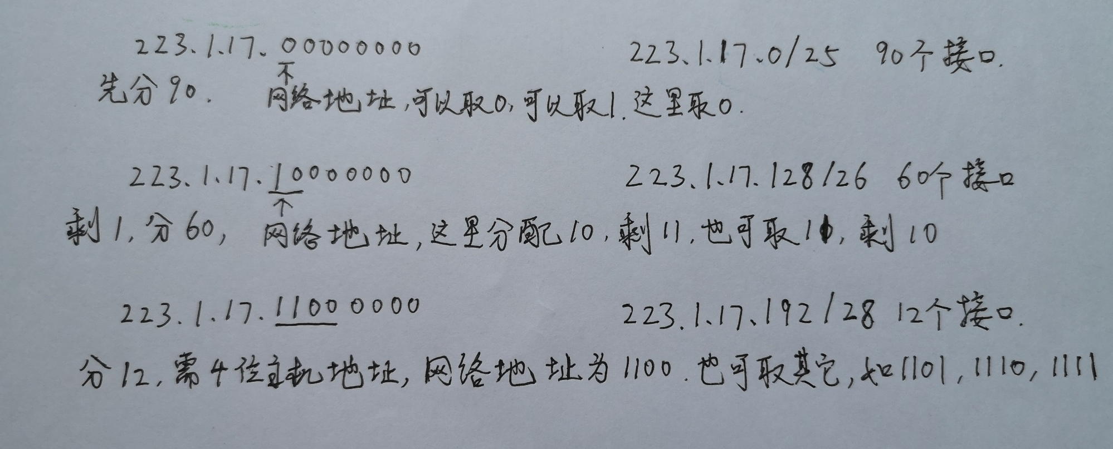
从大的分，90个接口需要7个主机地址，223.1.17/24有8位主机地址，分1位为网络地址，
剩下的分给60个接口，需要6个主机地址，所以剩下的地址再分1位为网络地址，最后分
12个接口，需要4个主机地址。

Slide 22
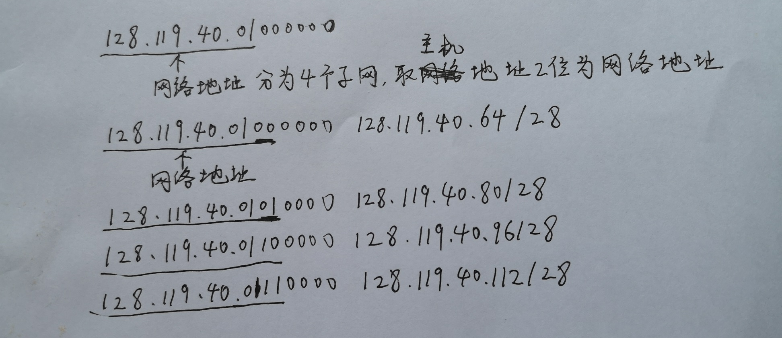
128.119.40.128 到 128.119.40.191
128.119.40.64/28, 128.119.40.80/28, 128.119.40.96/28, 128.119.40.112/28

Slide 23
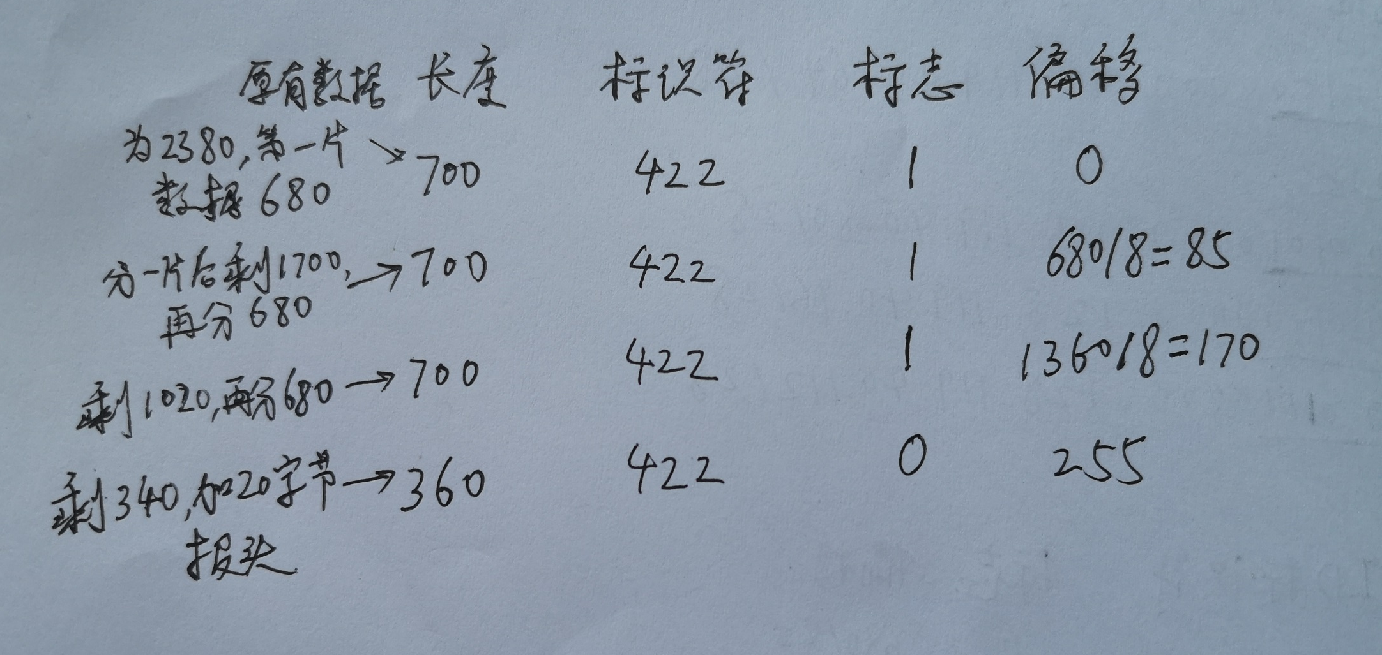
数据报的数据域最大为 680字节 ，因此划分的分片数量

Slide 24
Step | N’ | D(t),p(t) | D(u),p(u) | D(v),p(v) | D(w),p(w) | D(y),p(y) | D(z),p(z)
0 | x | ∞ | ∞ | 3,x | 6,x | 6,x | 8,x
1 | xv | 7,v | 6,v | 3,x | 6,x | 6,x | 8,x
2 | xvu | 7,v | 6,v | 3,x | 6,x | 6,x | 8,x
3 | xvuw | 7,v | 6,v | 3,x | 6,x | 6,x | 8,x
4 | xvuwy | 7,v | 6,v | 3,x | 6,x | 6,x | 8,x
5 | xvuwyt | 7,v | 6,v | 3,x | 6,x | 6,x | 8,x
6 | xvuwytz | 7,v | 6,v | 3,x | 6,x | 6,x | 8,x

Slide 25
Cost to
u v x y z
v ∞ ∞ ∞ ∞ ∞
From x ∞ ∞ ∞ ∞ ∞
z ∞ 6 2 ∞ 0
Cost to
u v x y z
v 1 0 3 ∞ 6
From x ∞ 3 0 3 2
z 7 5 2 5 0

Slide 26
Cost to
u v x y z
v 1 0 3 3 5
From x 4 3 0 3 2
z 6 5 2 5 0
Cost to
u v x y z
v 1 0 3 3 5
From x 4 3 0 3 2
z 6 5 2 5 0

Slide 27
a) eBGP b) iBGP c) eBGP d) iBGP

Slide 28
四、两个节点间链路长2000km，信号传播速度为2X10⁸米/秒，链路带宽为1Mb/s，求传输成功1000bit长的帧的时延？ 确认总是捎带在数据帧中。帧头很短，使用3位的序列号。对以下协议而言，可以取得的最大信道利用率是多少？（25分）
（1）停-等协议;（2）回退N步滑动窗口协议;（3）选择性重传滑动窗口协议
第六章 P5 P18 P21

